Slide 1
Жанрово-видовое многообразие искусства

Slide 2
Эпиграф:
«Все виды искусства служат величайшему из искусств - искусству жить на Земле»
(Б. Брехт).

Slide 3
Вид искусства - своеобразная форма творческой деятельности, в которой для создания художественного образа используются особые, присущие только ей, средства художественной вы-разительности.

Slide 4
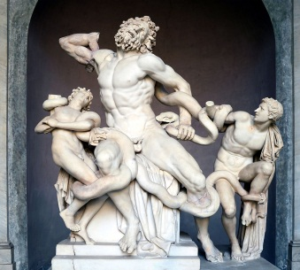
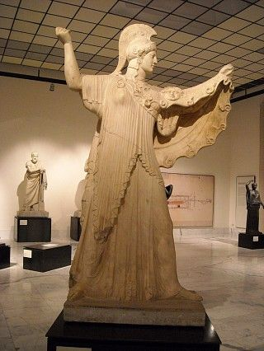
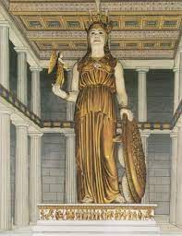
Архитектура - это пространственный вид искусства. Отличительной чертой архитектурных сооружений является их объемно-пространственная композиция.

Slide 5

Музыкальные и литературные произведения мы не можем их увидеть, не можем дотронуться до них. Но, в отличие от архитектуры, живописи и графики, мы воспринимаем их развитие в определенном временном промежутке. Поэтому музыка и литература называются временными видами искусства.

Slide 6
Танец объединяет в себе черты и пространственных, и временных искусств. Он имеет свою форму, сцена предлагает определенные границы, является площадкой для действия - своеобразным пространством. Но вместе с тем мы наблюдаем за танцорами в течение определенного времени, видим развитие танца от первого движения до последнего. Танец - пространственно-временной вид искусства.

Slide 7
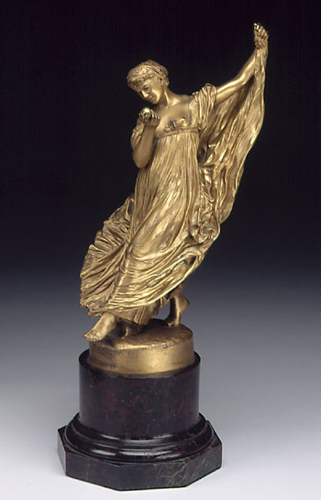
«Танцовщица с яблоком» Ж.Л. Жером

Slide 8
Жанр искусства - одна из характеристик художественного произведения, определяющая его основную сюжетную линию, стилистические черты или главные изображенные объекты.

Slide 9
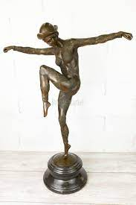
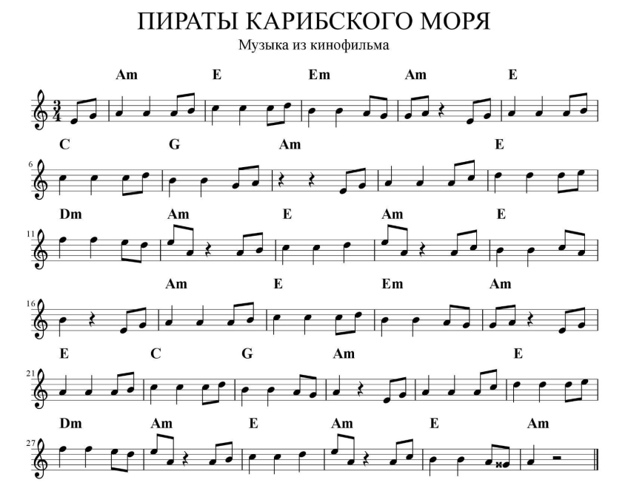
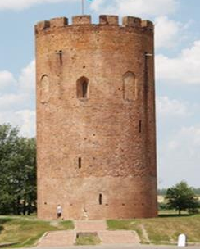
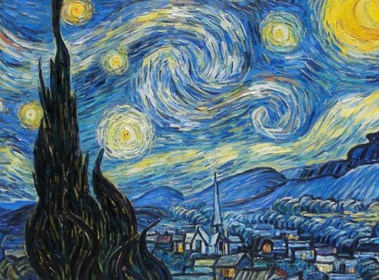
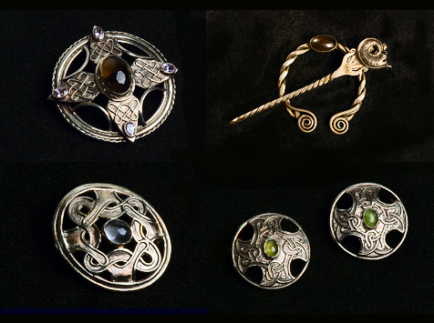
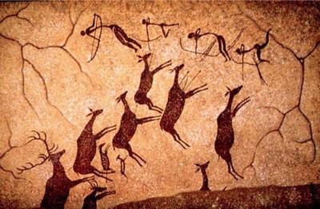
Викторина «Назови вид искусства!»

Slide 10


